Slide 1

Wiseed, plataforma de equity crowdfunding líder en Francia

Slide 2
Tabla de Contenidos
Qué es un Crowdfunding
Wiseed: plataforma de Equity Crowdfunding

Slide 3

Imagen tomada de: http://www.lanzanos.com
Algunas Plataformas
Lánzanos, plataforma española
Wiseed, plataforma francesa
Kickstarter, plataforma norteamericana
Crowdemprende, noticias de financiación alternativa y fintech

Slide 4


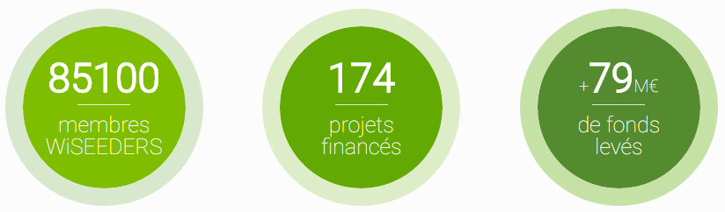
Surgida en Francia en 2008
Política activa de investigación y desarrollo para crear nuevas fórmulas innovadoras para trabajar en crowdfunding.
Ofrece soluciones de inversión diversificadas

Slide 5
Startups
  A partir de 100 €
  Acompañan en proceso de captación de fondos proporcionando inversores a través de un holding dedicado expresamente a la empresa.
  Se quedan con una representación de entre un 5 % y un 20 % de su capital.
  Sectores en los que invierten: salud, medioambiente, digital, industria y servicios. Desde 2015 financian sociedades cooperativas con adquisición de participaciones
  Las empresas deben estar ya creadas, ser innovadoras y con un fuerte potencial de crecimiento.

Slide 6


